Slide 1
웹서버 실습 5 세션 예제
NClab 20th – 금기현

Slide 2
목표
User에 대한 기능 추가
데이터베이스 스키마가 변경되기 때문에 이전에 실습했던 DB table은 삭제해야 함
$ DROP TABLE articles;
Middleware, Session, Cookie 추가

Slide 3
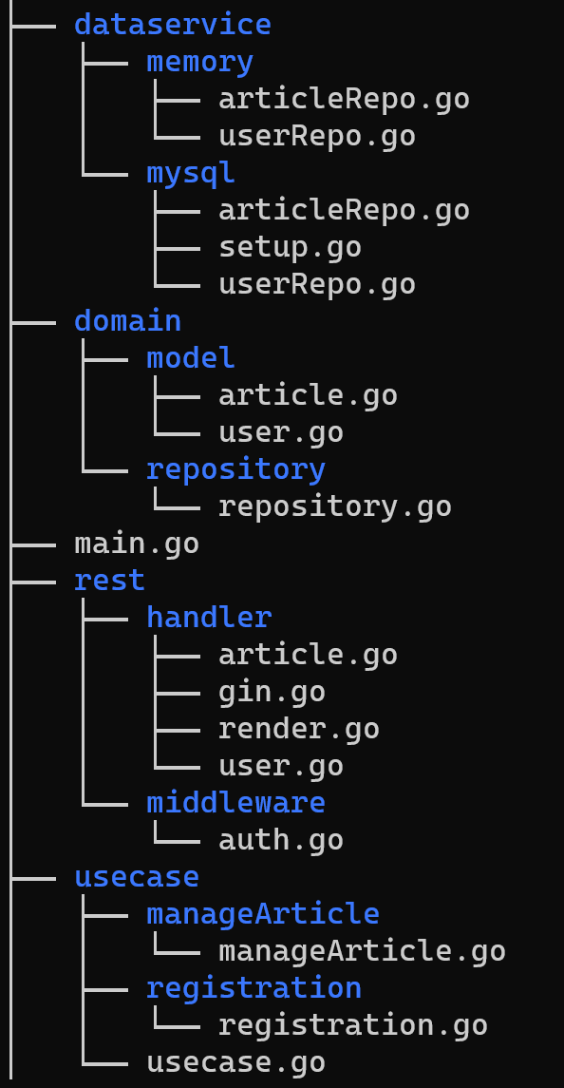
디렉토리 구조
Domain/model
Dataservice/mysql
Usecase/registration
Rest/handler
Rest/middleware
User에 대한 기능 추가

Slide 4
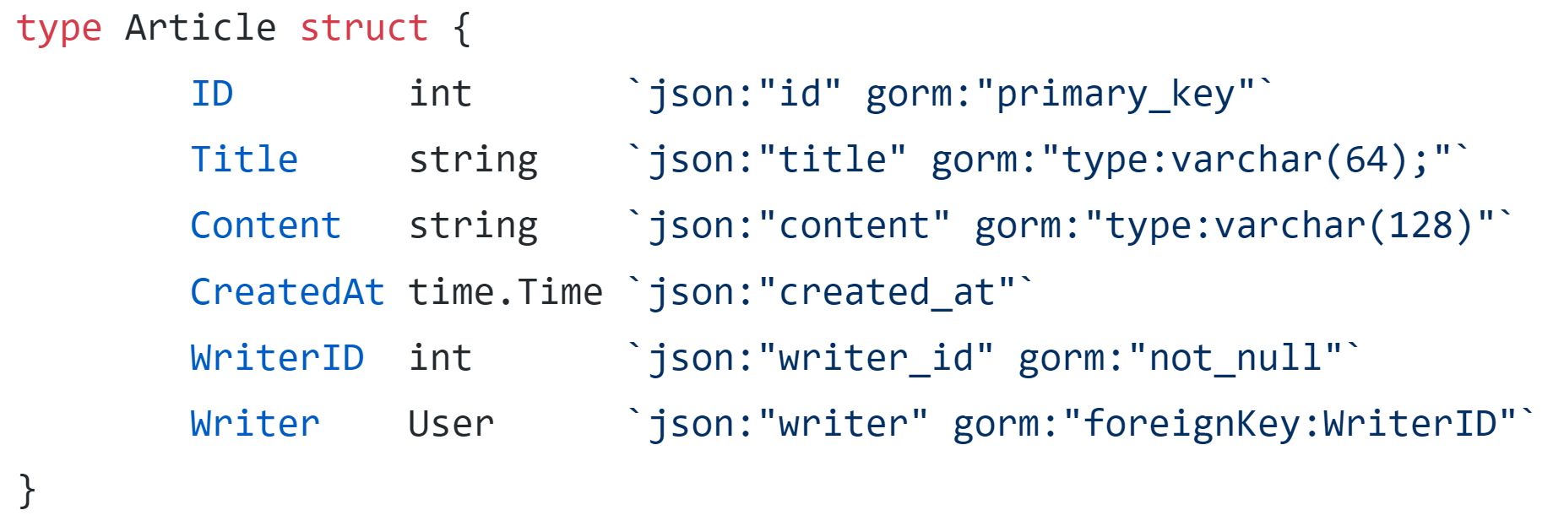
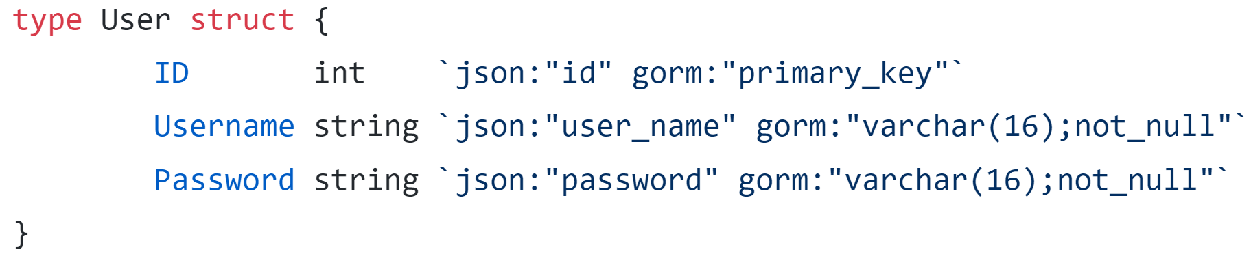
domain
User 모델 추가
Article에 작성자에 대한 필드 추가

Slide 5
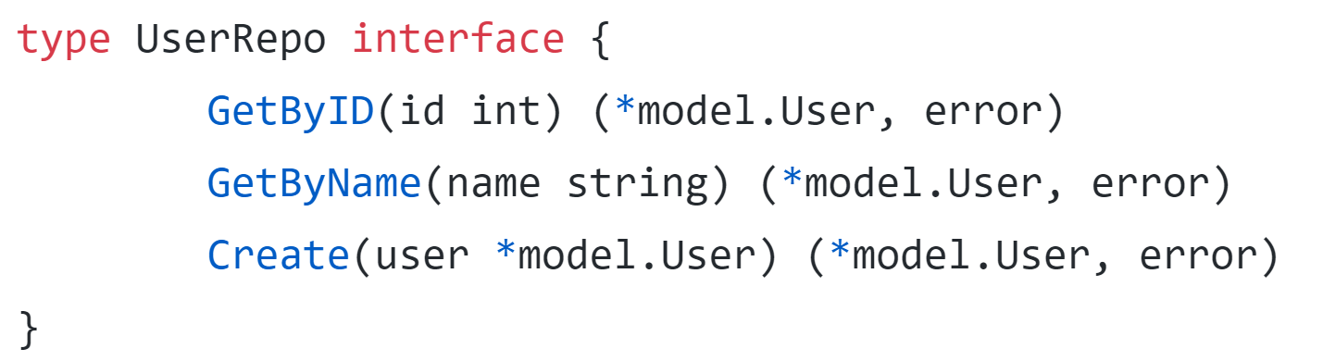
domain
Database schema
Article 테이블에 writer_id 외래키 추가
User 테이블 추가
Article
User
id
title
content
created_at
writer_id
id
name
password
User 테이블 접근을 위한 repository 인터페이스 추가

Slide 6
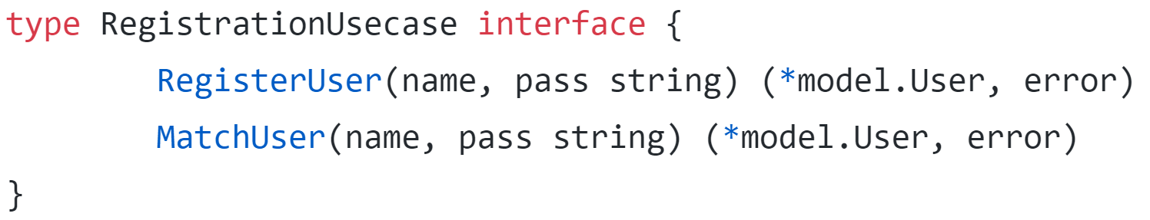
Usecase
로그인을 위한 usecase 인터페이스 추가
회원가입과 로그인을 위한 비즈니스 로직 선언
회원 탈퇴 기능은 없음

Slide 7
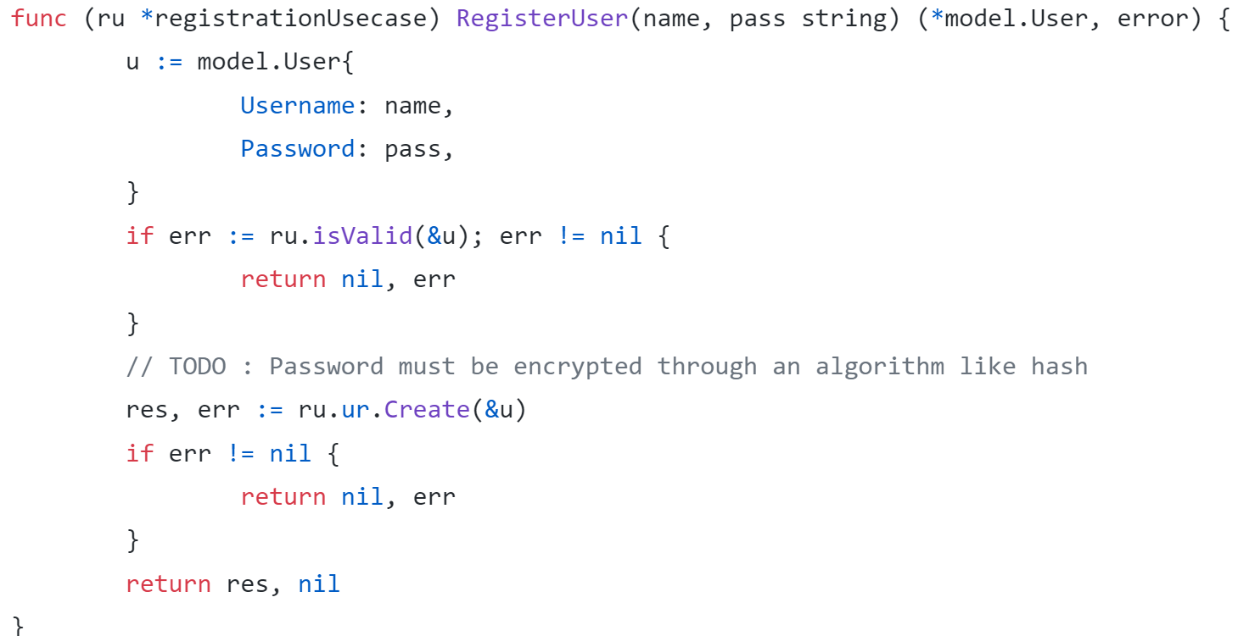
Usecase
회원가입 로직 구현
name, password를 전달받아 User 인스턴스를 생성
데이터 저장소에 접근하여 name이 중복되는지 확인
중복이 아니라면 데이터 저장소에 새로운 User 추가

Slide 8
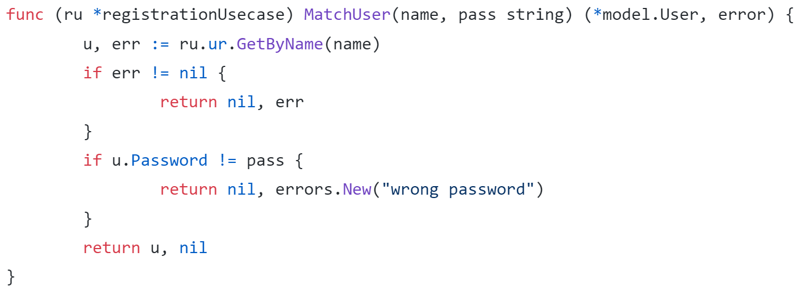
Usecase
로그인 기능 수행
name, password를 전달받고 데이터 저장소에서 해당하는 User를 조회
데이터 저장소의 User 정보와 name, password 정보 비교

Slide 9
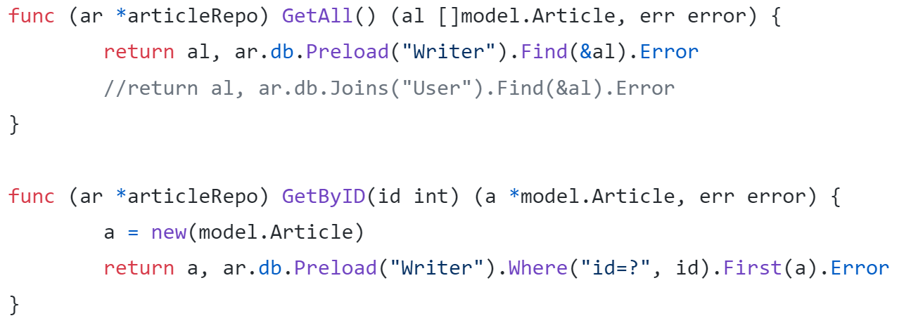
dataservice
Article 테이블 접근시 작성자에 대한 User 정보도 같이 조회
Gorm의 Preload를 통해 Article, User 테이블을 조인한 후 model.Article에 바인딩
Orm을 쓰는 이유
참고 orm이란? : https://gmlwjd9405.github.io/2019/02/01/orm.html

Slide 10
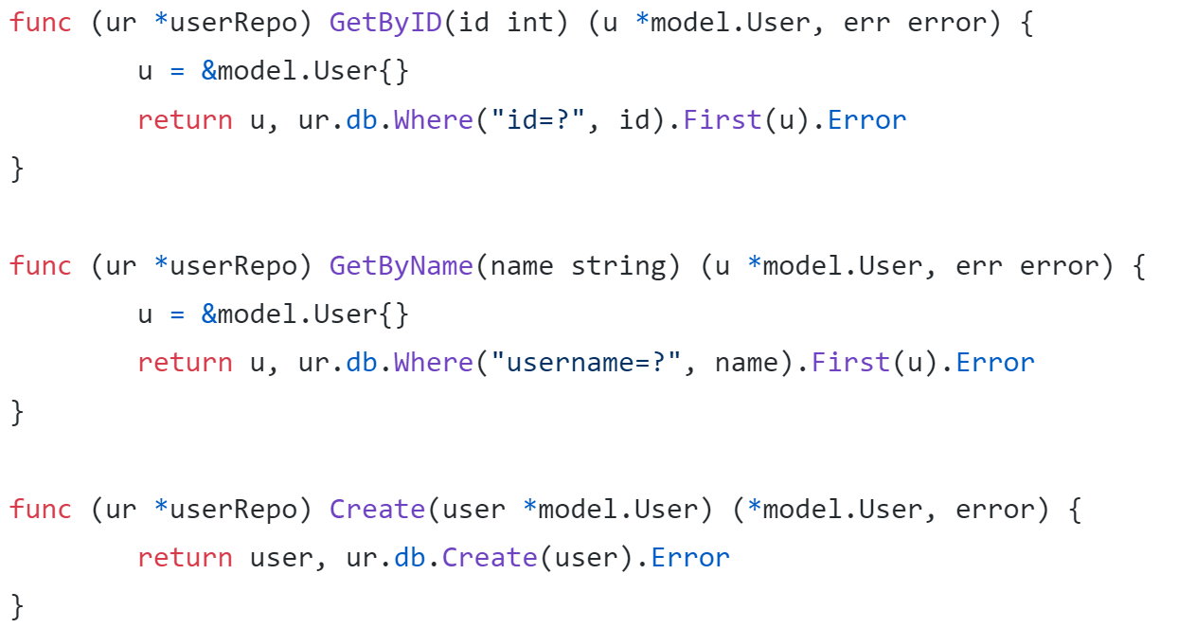
dataservice
User 를 위한 repository 인터페이스 구현 추가
특별한 내용은 없기 때문에 설명은 생략함

Slide 11
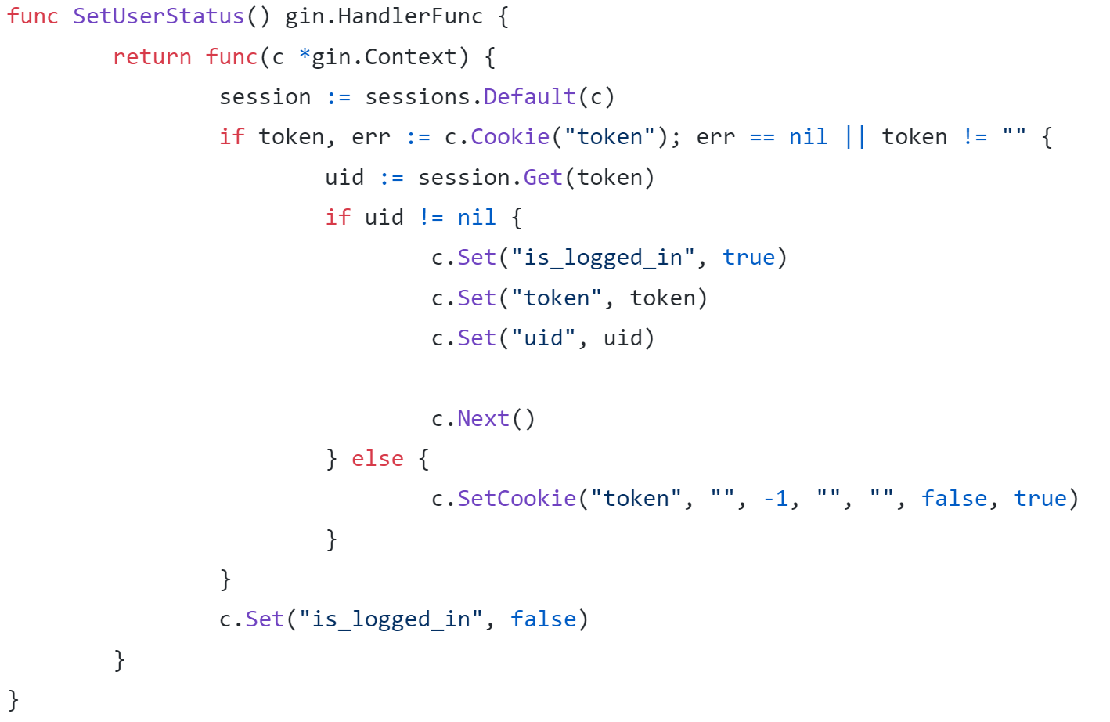
Middleware
사용자 요청에 대해서 로그인 상태를 검사하여 해당 요청을 처리하는 context(c *gin.Context)에 저장
c.Cookie(“token”) : “token”을 key로 한 쿠키 검색. 만약 쿠키가 있다면
session.Get(token) : 세션에서 token에 대한 정보 검색. 세션은 (token, user_id) key, value 형태로 저장하는 식으로 설정함
c.Next( ) : 다음 핸들러 호출. 미들웨어의 구조임. 처리할 일을 수행하고 다음 핸들러 호출.

Slide 12
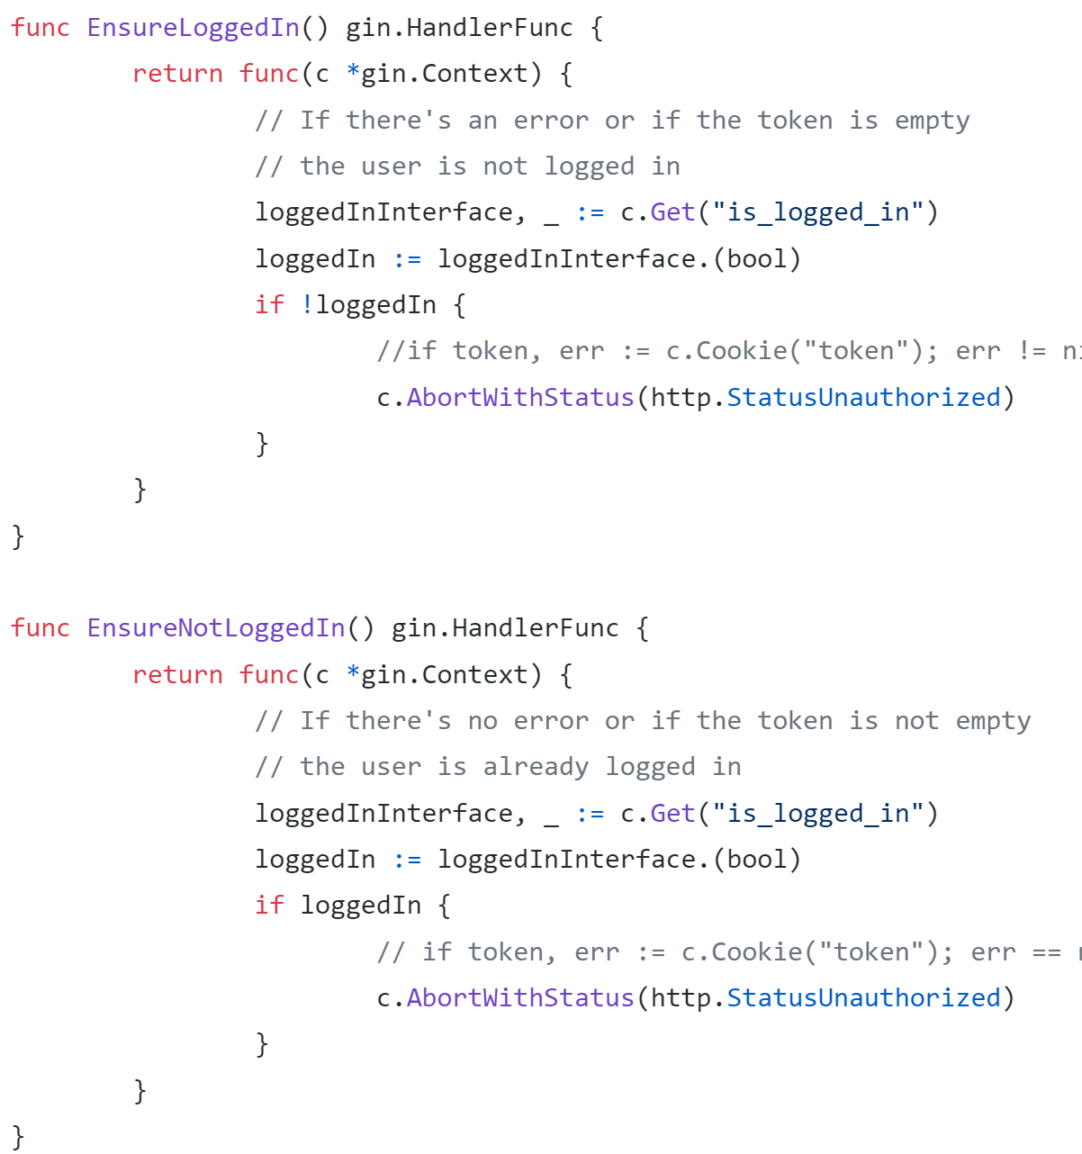
Middleware
EnsureLoggedIn
로그인 상태에서만 처리해야 하는 요청에 대해서 필터링을 수행하는 미들웨어
이전 SetUserStatus 미들웨어를 통해 Set된 값을 이용
Context에 Set된 값은 interface{} 타입으로 저장되기 때문에 type assertion(형변환)이 필요함
loggedInInterface.(bool)
EnsureNotLoggedIn
로그아웃 상태에서만 처리해야하는 요청에 대해서 필터링을 수행하는 미들웨어

Slide 13
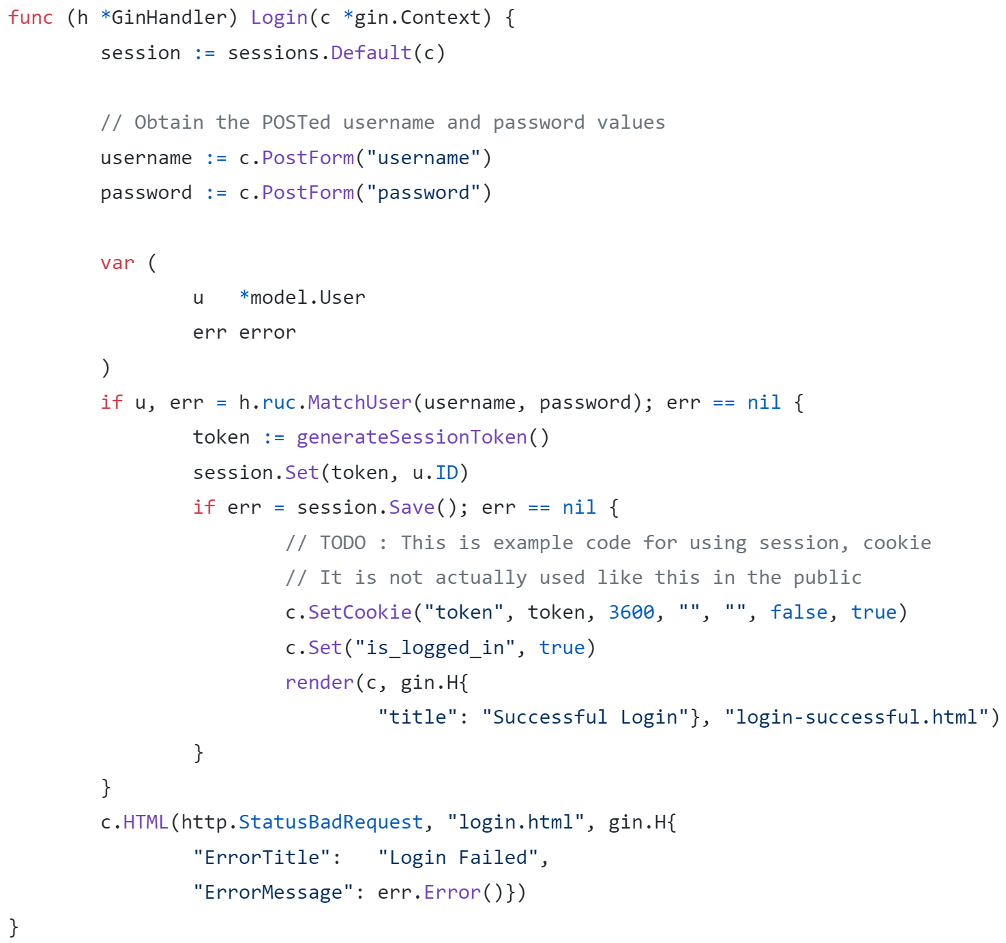
Handler (controller)
Login 핸들러
matchUser 를 통해 유효성 확인
generateSessionToken을 통해 토큰 생성
세션에 token과 함께 user_id 저장
쿠키에 token값 저장
요청 반환
현재 실습중인 코드는 보안을 고려하지 않은 아주 위험한 코드임.
세션, 쿠키 사용을 위한 예제
예시를 위한 예시이기 때문에 실제로 사용하면 큰일남.

Slide 14
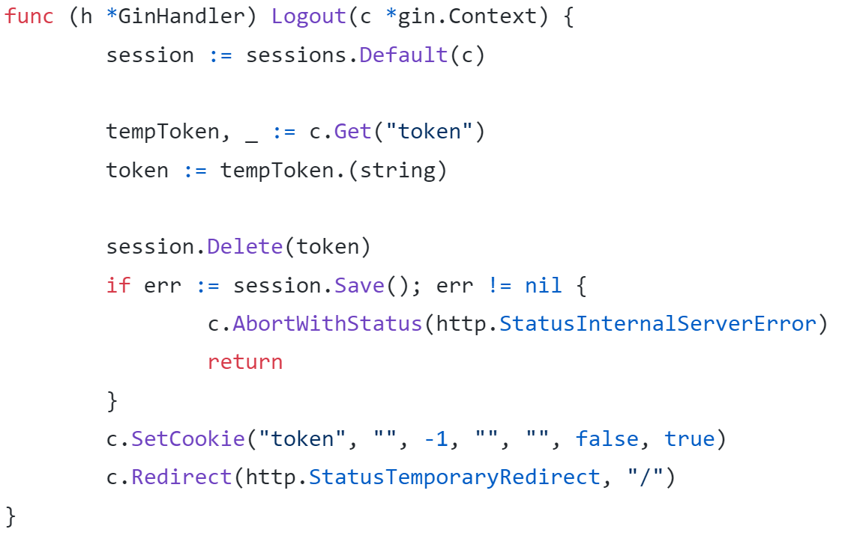
Handler (controller)
Logout 핸들러
세션에서 token 제거
쿠키에서 token 제거

Slide 15
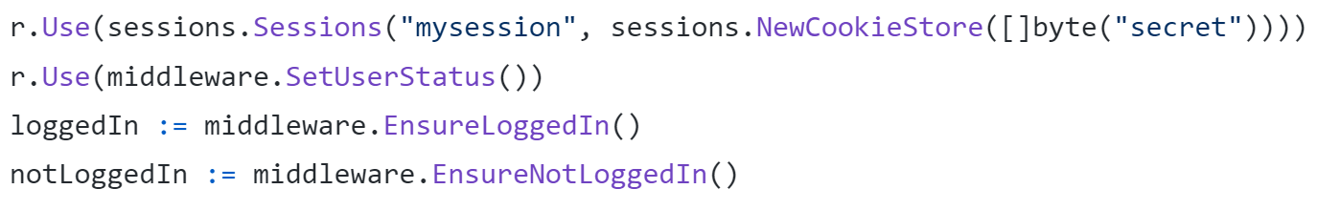
Main.go
모든 요청에 대해서 sessions.Sessions, middleware.SetUserStatus 미들웨어 등록
모든 요청에 대해서 세션에 접근할 수 있도록 요청 처리 contex에 세팅
모든 요청에 대해서 로그인 상태를 확인하기 위해 user_id, is_logged_in 등을 세팅

Slide 16
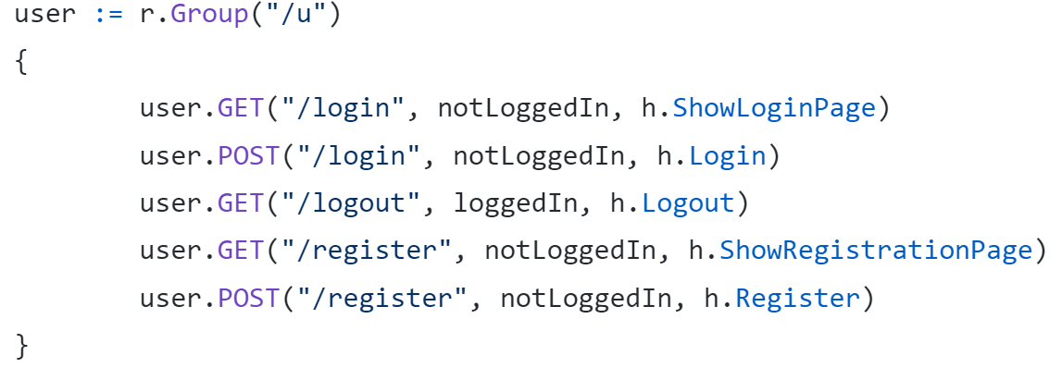
Main.go
User 기능에 대한 핸들러 추가
Gin 웹 프레임워크는 해당 엔드포인트에 대한 요청 처리 핸들러는 리스트 형식으로 여러 핸들러를 등록할 수 있음
따라서 미들웨어도 핸들러 형식으로 작성. 일반 핸들러도 c.Next 사용하는 경우가 있음. (메인 핸들러 후에 처리해야 할 미들웨어인 경우)
/login 엔드포인트 : notLoggedIn -> h.ShowLoginPage 를 순차적으로 수행

Slide 17
실행
실행방법은 이전 실습 때와 동일

Slide 18
감사합니다.

